Slide 1
Belehrungsmarathon Sicherheit im Feuerwehrdienst
05.01.2022

Slide 2
Unser Gerätehaus
Wie viele Feuerlöscher haben wir im Gerätehaus?
Wo befinden sich die Feuerlöscher?
Wo befindet sich der Defibrillator?
Wo befindet sich der Sanikasten?

Slide 3
Allgemein
Versichert durch die HFUK Nord
Jegliche Verletzungen und Unfälle aus Anlass feuerwehrdienstlicher Tätigkeit ist dem Vorgesetzten zu melden
Vor jedem Dienst ist eine Arbeitsschutzbelehrung durchzuführen

Slide 4
Einsatzablauf
Alarmierung erfolgt
Sicher und behutsam zum Gerätehaus
Erster Kamerad/in betätigt Alarmknopf (Tore öffnen sich, Licht und Abgasanlage werden eingeschaltet)
Mit Persönlicher Schutzkleidung ausrüsten
Maschinisten fahren Fahrzeuge raus (erst TLF1, dann MTW, dann TLF2)
Mannschaft besetzt Fahrzeuge
Abfahrt der Fahrzeuge

Slide 5
Absitzen

Slide 6
Feuerwehr im Straßenverkehr
„Ankommen statt umkommen“

Slide 7
Feuerwehr im Straßenverkehr
Sondersignale sind nur bei Rettung von Menschenleben und Störung der öffentlichen Sicherheit und Ordnung einzusetzen
„Blaulicht ist kein Freibrief!“

Slide 8
Sichern von Einsatzstellen auf Straßen außerhalb geschlossener Ortschaften

Slide 9
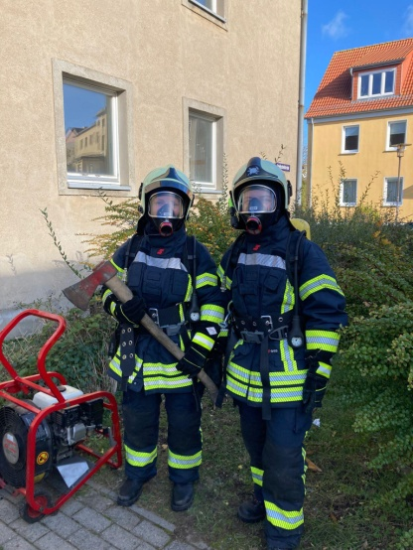
Umgang mit Schläuchen und Armaturen
Im Trupp vorgehen

Slide 10
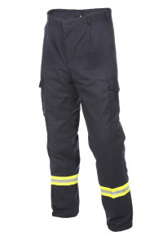
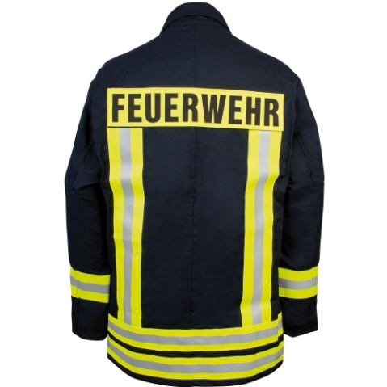
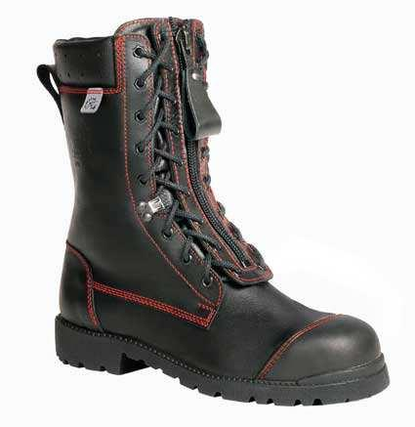
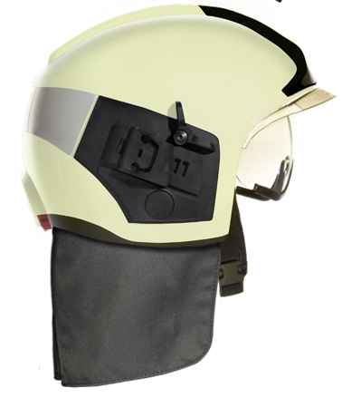
Persönliche Schutzausrüstung
Feuerwehrschutzschuhwerk DIN EN 15 090
Feuerwehrschutzanzug nach DIN EN 531 bzw. DIN EN ISO 11612 wenn kein Innenangriff erfolgt
Feuerwehrschutzhandschuhe DIN EN 659
Feuerwehrhelm mit Nackenschutz DIN EN 443

Slide 11
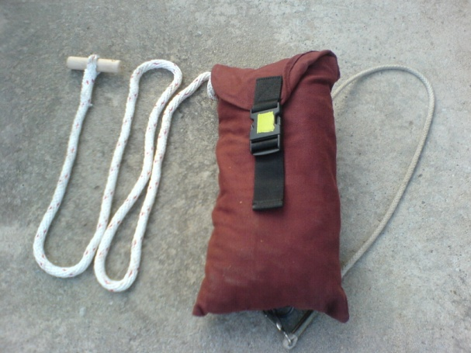
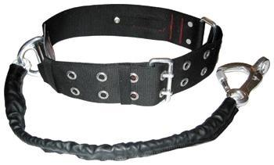
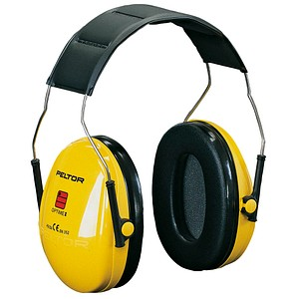
Persönliche Schutzausrüstung-Spezielle Schutzausrüstungen
Feuerwehr-Haltegurt nach DIN 14 927
Feuerwehrleine nach DIN 14 920
Atemschutz nach DIN EN 136, 137,BGI/GUV-I 8672
Schnittschutzhose nach DIN EN 381
Chemikalienschutzanzug nach DIN EN 943-2, BGI/GUV-I 8671
Feuerschutzhauben nach DIN EN 13 911
Gehörschutz nach DIN EN 352

Slide 12
Persönliche Schutzausrüstung
Regelmäßige Wartung, Pflege, Prüfung
Bei jeglichen Mängeln aussortieren/ austauschen → in Absprache mit dem Gerätewart (Karl)

Slide 13
Altes raus, statt Krankenhaus!

Slide 14
Umgang mit der Motorsäge

Slide 15
Zusammenfassung

